Slide 1
সবাইকে ফুলেল শুভেচ্ছা

Slide 2
শিক্ষক পরিচিতি
মোঃকামরুজ্জামান
লালমাটি সরকারি প্রাথমিক বিদ্যালয়
ঘোড়াঘাট,দিনাজপুর

Slide 3
পাঠ পরিচিতি
বিষয়ঃপ্রাথমিক গণিত
শ্রেণিঃপ্রথম
পাঠঃশূন্য
সময়ঃ৪০মিনিট

Slide 4
চলো একটি ভিডিও দেখিঃ

Slide 5
শিখন ফলঃ
৪.২.১-শূন্যের দলগত ধারণা বলতে পারবে।
৪.২.২-শূন্য (০) সংখ্যা প্রতীকটি শনাক্ত করতে পারবে।

Slide 7
(০)

Slide 8
আজকের পাঠ
শূন্য
( ০ )

Slide 9
বাস্তব উপকরণের সাহায্যে
পাঠ দান
কাঠি , পাতা, চক,

Slide 11
(০)

Slide 12
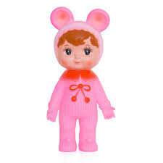

Slide 13
(০)

Slide 14
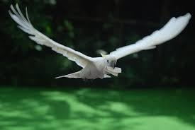
দলীয় কাজঃ
কোনটি শূন্য আকৃতির ?
ক দল

Slide 15
খ দল
কোনটি শূন্য আকৃতির ?

Slide 16
পাঠ্য বইয়ের সাথে সংযোগ

Slide 17
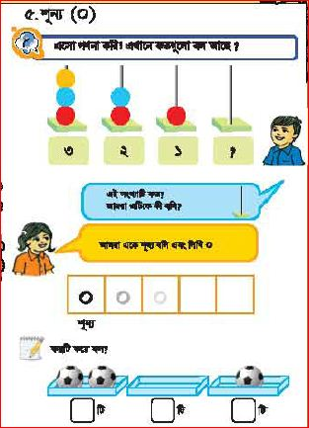

Slide 18
কোনটি শূন্য খুঁজে বের কর?
৮
০
৪

Slide 19
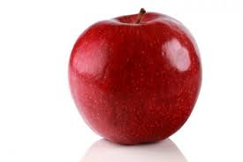
শূন্যটি আপেল
দুইটি আপেল
তিনটি আপেল

Slide 20
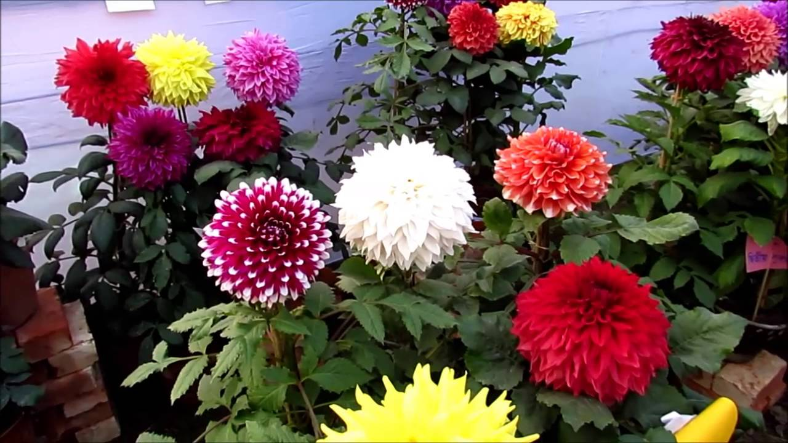
ধন্যবাদ
সদা সত্য কথা বলিবো

